Slide 1

DermaAI
Intelligente Hautanalyse

Slide 2
Projektteam
Projektanden:
Daniel Jessner
Jonas Bogensberger
Jonas Maier
Betreuer:
Dipl.-Ing. Dr. Gerhard Gaube​
Dipl.-Ing. Dr. Michael Wimmer
Dipl.-Ing. Dr. Gerhard Gaube

Slide 3
Inhalt
01
02
03
04
05
06
Projektfindung
Ausgangslage
Aufgabenverteilung
Struktur
Zwischenstand
Technische Umsetzung

Slide 4


Projektfindung
Ausschreibung der FH Joanneum am 9. Juli 2024
Vorschlag von dem Professor Gaube
Projektteam hat sich einstimmig dafür ausgesprochen

Slide 5
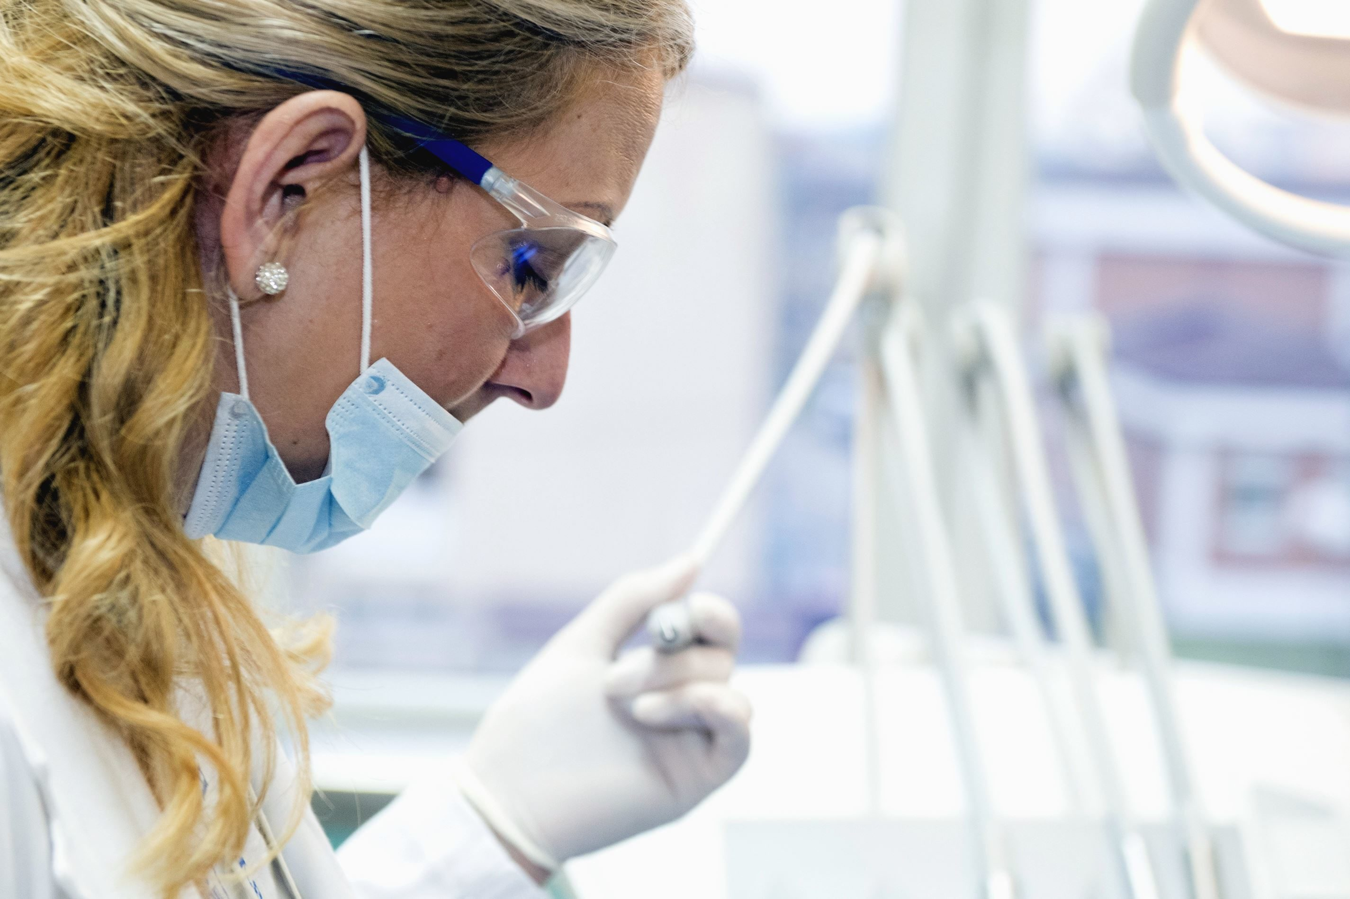
Ausgangslage
Medizin immer moderner
Immer mehr KI
Neue, größere Datensätze zur Diagnostik
Datensätze kombinieren
Anwendung zur Hautanalyse
-> Hauptfrage: „Ist ein solches Vorhaben ohne weiteres möglich oder nicht?“

Slide 6
Aufgabenverteilung
Daniel Jessner
Jonas Maier
Auswahl und Implementierung geeigneter Machine Learning Algorithmen
Training der KI-Modelle
Evaluierung der Modellleistung
KI-API für Frontend
Anbindung der KI-Modelle an Backend
Testdaten per Webscraping sammeln und in DB speichern
Aufsetzten einer einfachen RESTful API für die Speicherung der gesammelten Daten
Testdaten für das Training der KI vorbereiten und aufteilen
Jonas Bogensberger
Android App
Desktop-Anwendung
Python-Visualisierung

Slide 7




Umsetzung – KI
Modellentwicklung und Evaluierung:
Tensorflow Keras
Pytorch
Scitik-learn (sklearn)
API-Entwicklung in Python:
FastAPI

Slide 8



Umsetzung - Backend
API & Datenbank
Adonisjs
MongoDB
Webscraping
Python

Slide 9



Umsetzung - Frontend
Sprachen:
Kotlin
XML
KI Integrierung:
TensorFlow Lite
IDE:
Android Studio

Slide 10
Zwischenstand
Frontend:
Android
2FA
Login
Fotos schießen
Fotos anzeigen
Design
API-Requests
Backend:
Verbindung zur Datenbank
API
Verschlüsselungsmechanismen
Datenbank
Datenbeschaffung
Tests
Modellentwicklung:
Auswahl der Modelle, Recherche
KI-Modelle trainieren
Anbindung an Backend
Anbindung an Frontend
Vergleichen der Modelle (Feintuning)
Pytorch ergänzen
Tensorflow ergänzen
Dokumentation mit Bewertung
Probleme:
Schulnetzwerk
Fehlende Rechenleistung
Modell-Initialisierung

Slide 11
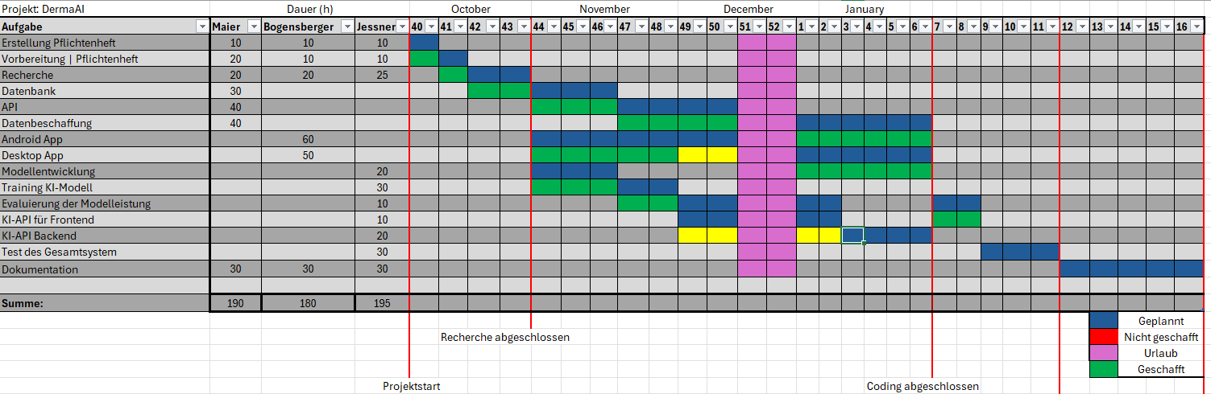
Zeitplan

Slide 12
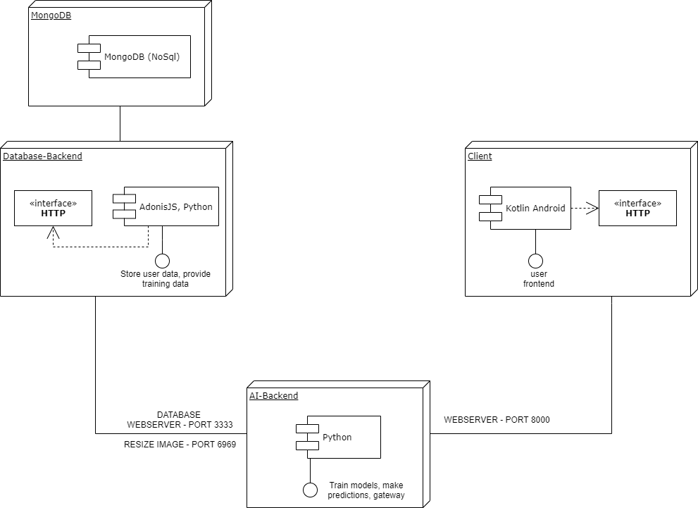
Komponentendiagramm

Slide 13
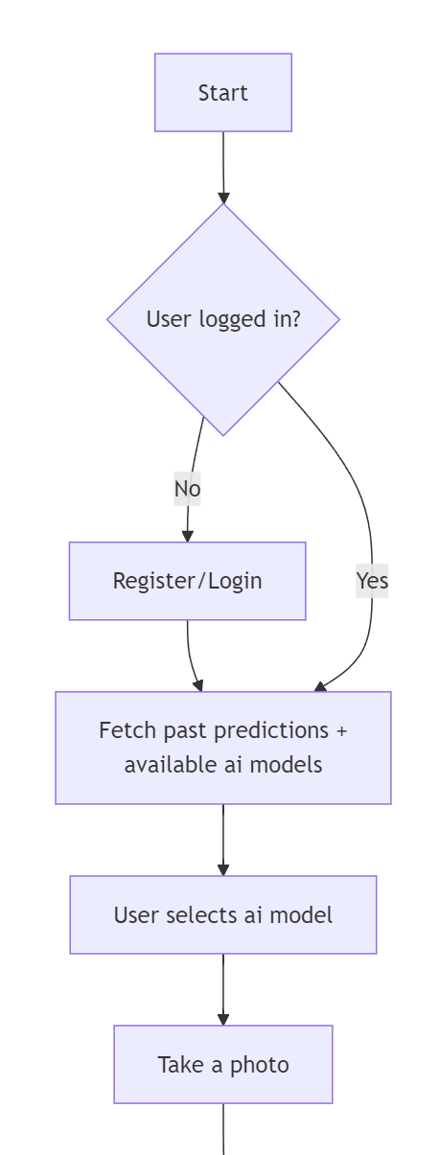
Ablauf

Slide 14
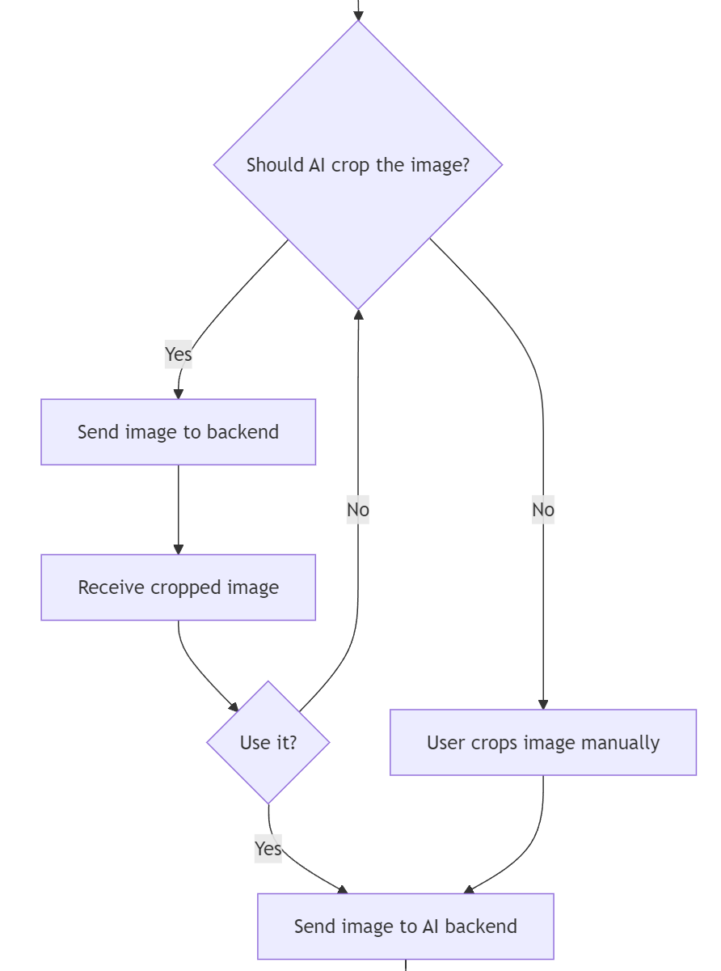
Ablauf

Slide 15
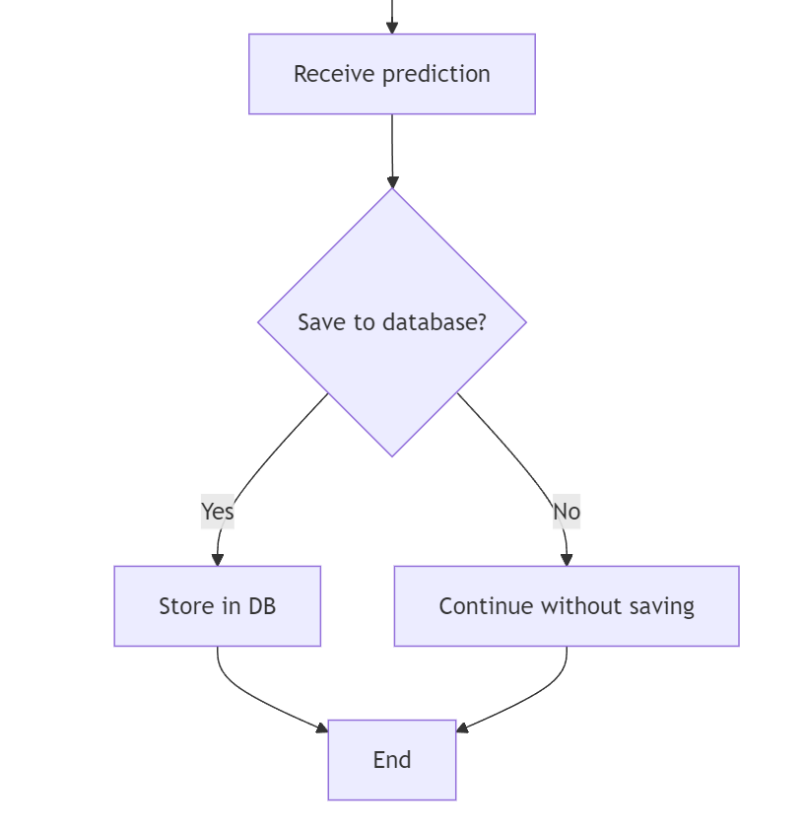
Ablauf

Slide 16
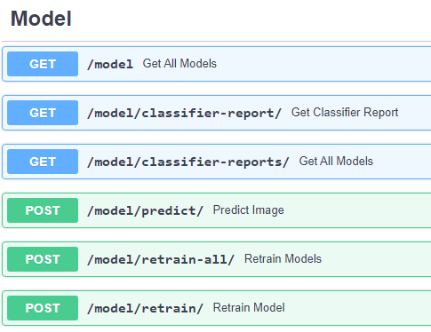
Routen

Slide 17
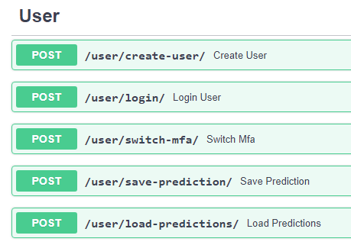
Routen

Slide 18
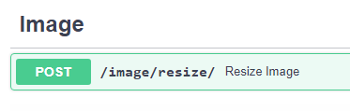
Routen

Slide 19
C4 Modell

Slide 20
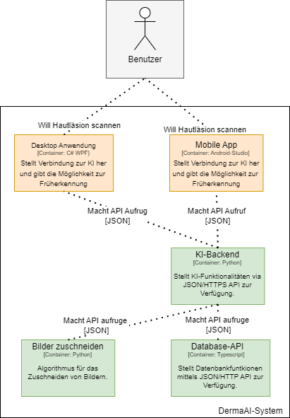
Container DermaAI

Slide 21
C4 Komponenten KI DermaAI

Slide 22
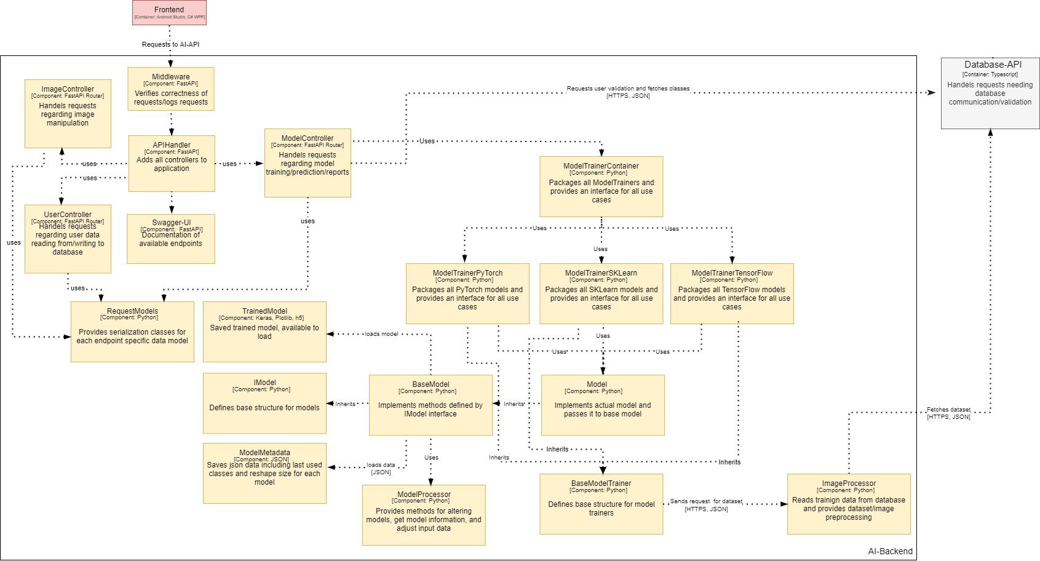

Slide 23
C4 Code KI DermaAI

Slide 24
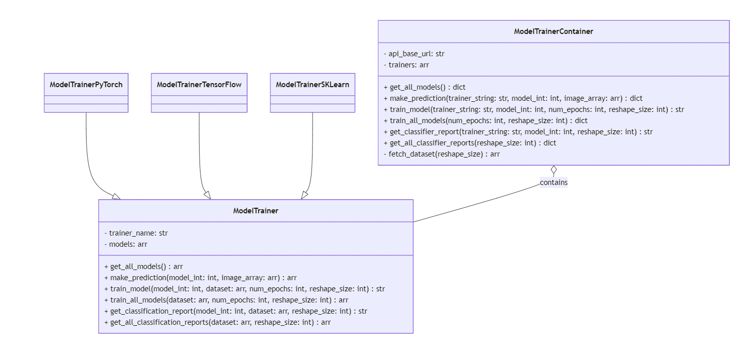
ModelTrainer

Slide 25
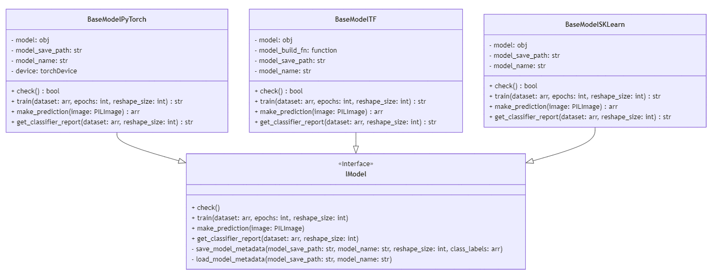
Basemodels

Slide 26
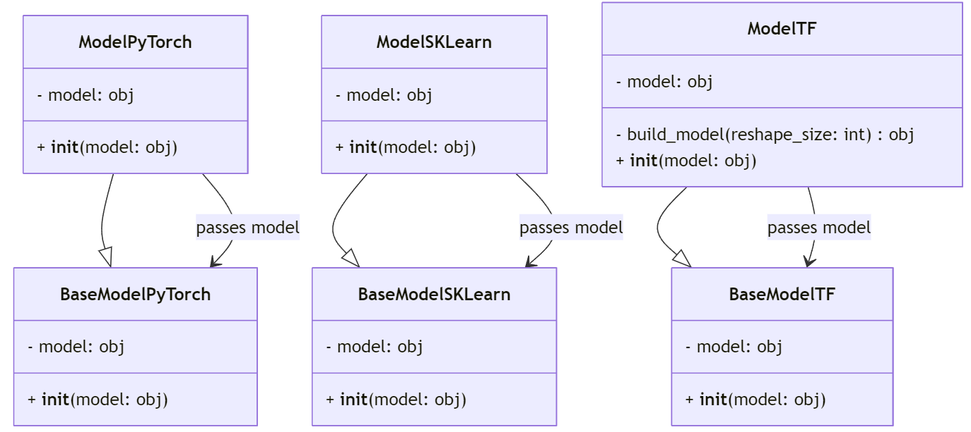
Basemodels

Slide 27
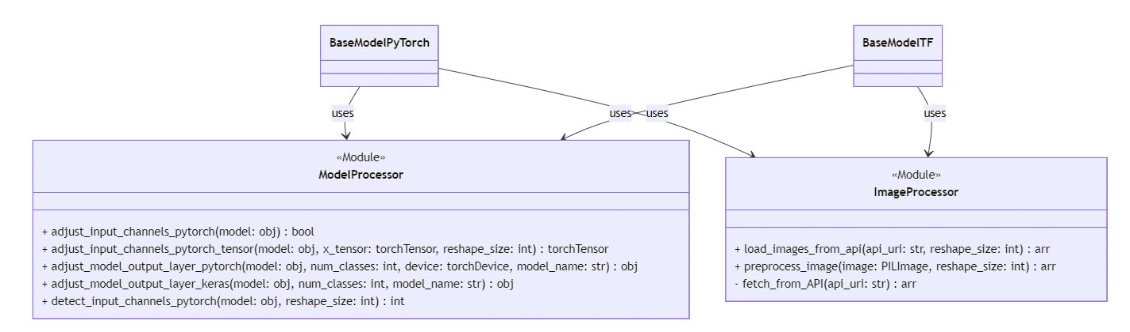
Basemodels

Slide 28
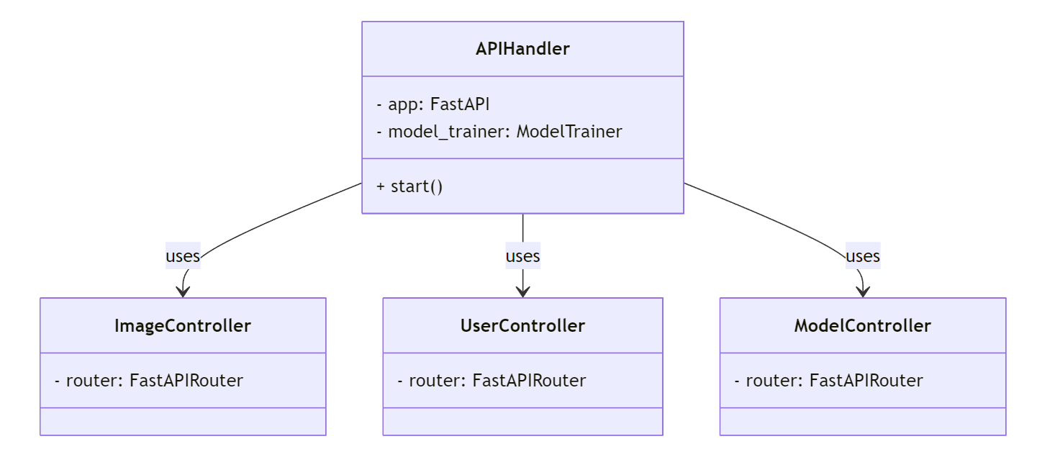
API/Controller

Slide 29
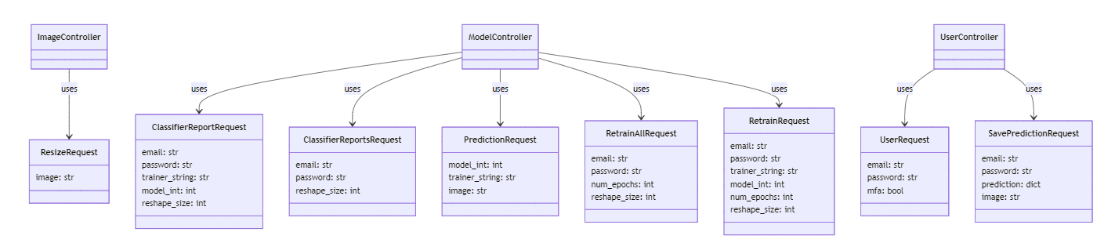
API/Controller

Slide 30
Komponente Bogen DermaAI

Slide 31
Code Bogen DermaAI

Slide 32
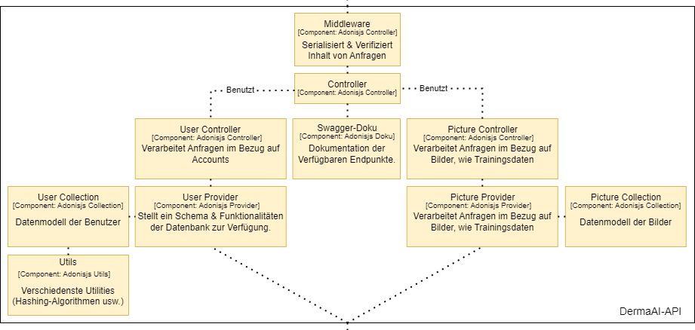
Komponente API DermaAI

Slide 33
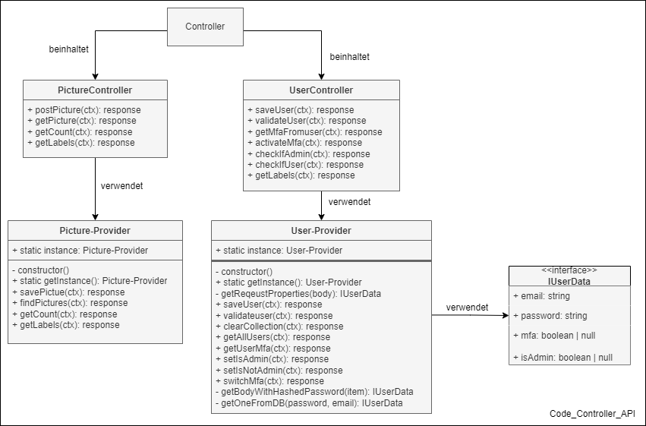
Code Controller DermaAI

Slide 34

Demo

Slide 35

Fragerunde

Slide 36
Danke für die Aufmerksamkeit!

